Slide 2
ФГБУ ФНКЦ ФМБА РОССИИ кафедра Клинической лабораторной диагностики и патологической анатомии, зав.кафедрой , к.м.н., доцент Денисова О.В. Ст.преподаватель Кулешова С.В.
Правила преаналитики
Гемостаз Введение
2023 Москва

Slide 3
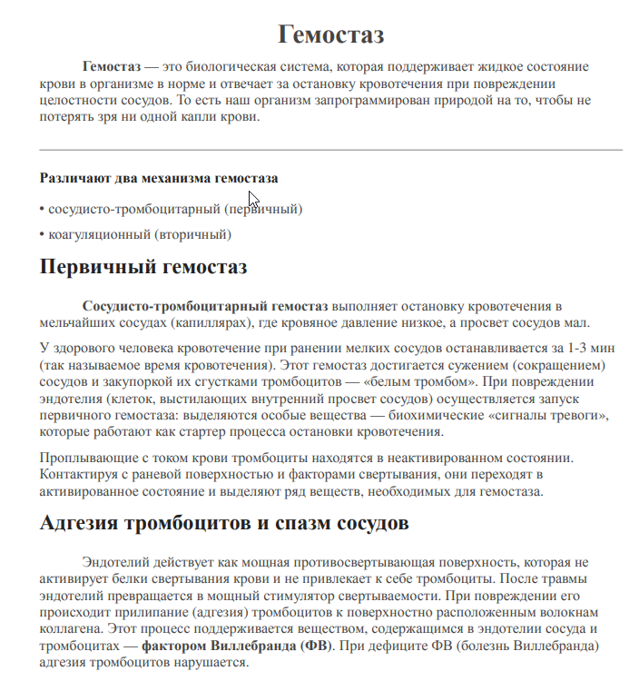
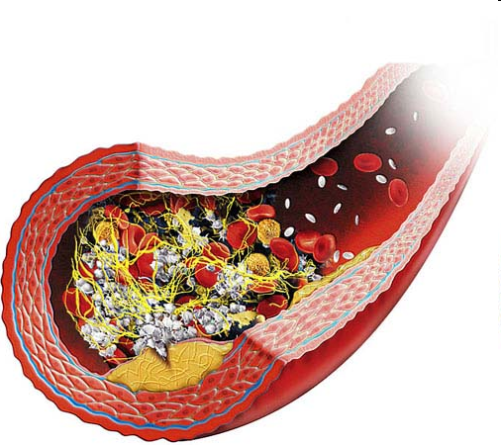
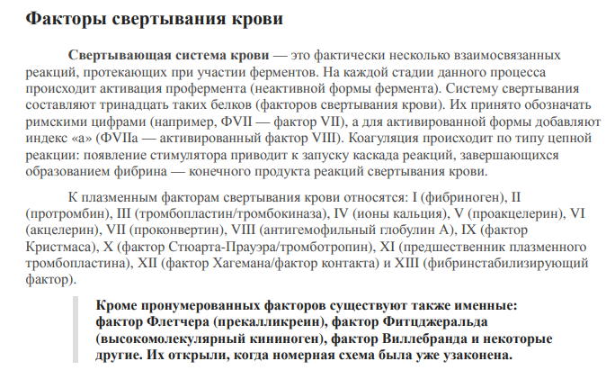

Slide 4
Компоненты системы гемостаза
Сосудистая стенка
Компоненты системы гемостаза
Тромбоциты
Компоненты системы гемостаза
Плазменное звено

Slide 5
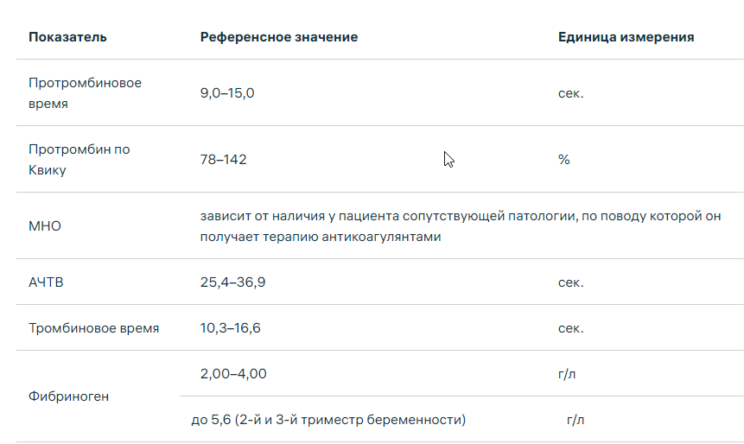

Slide 6
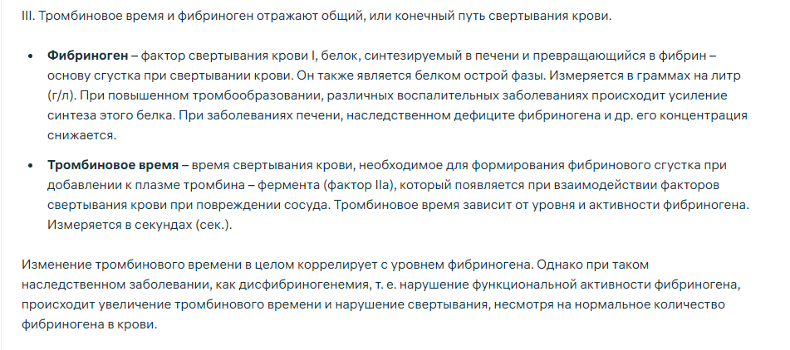
Коротко о важном

Slide 7
Внелабораторный преаналитический этап

Slide 8
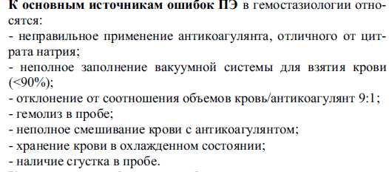
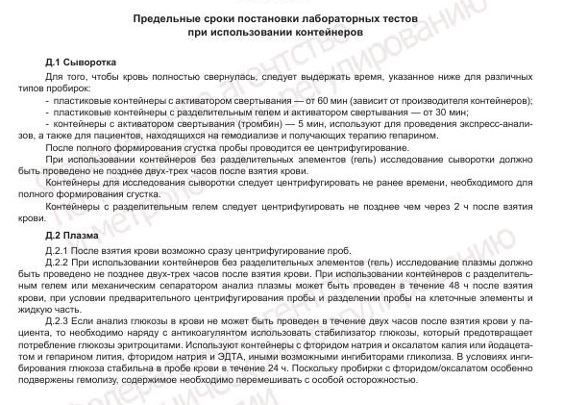
Плазма или сыворотка?
Добавление к исследуемой плазме избытка ионов кальция нейтрализует ионы цитрата, стабилизирующие плазму, и запускает свертывание под действие того или иного активатора.

Slide 9
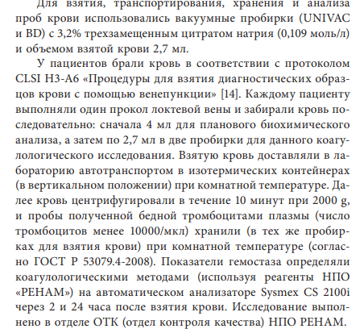
Учесть

Slide 10
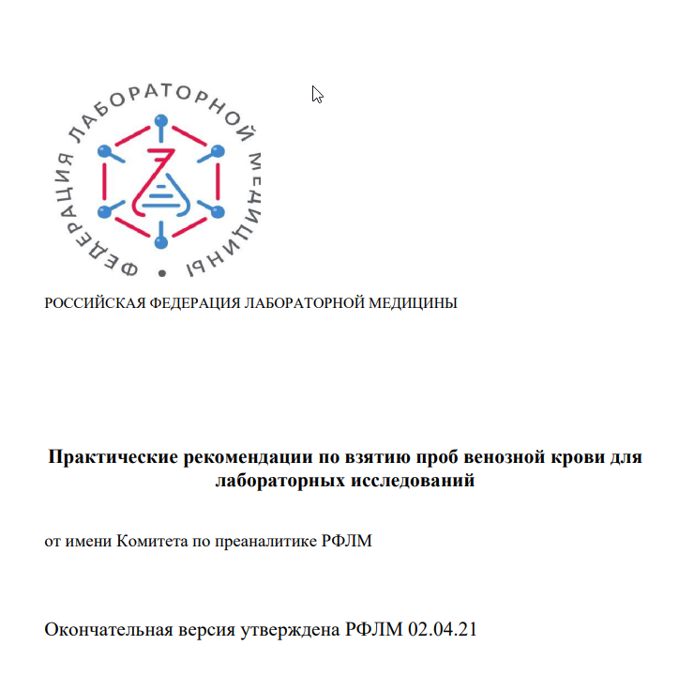
последовательность

Slide 11
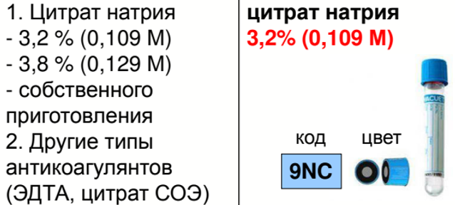
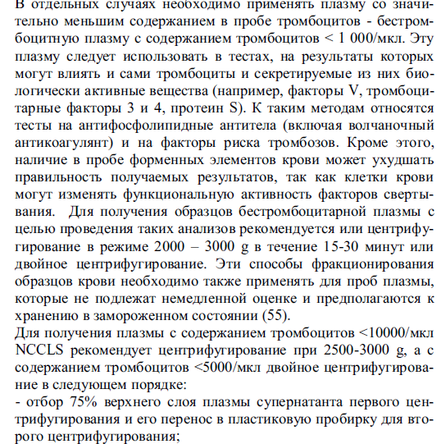
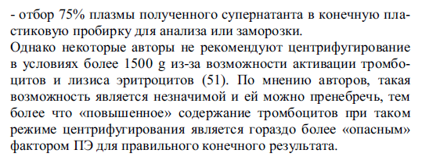

Slide 12
стабильность

Slide 13
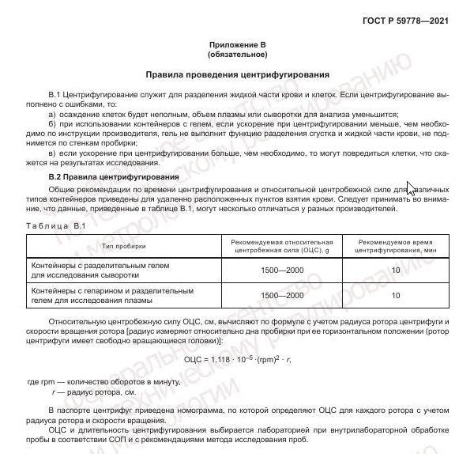
Приложения к гост р 59778-2021

Slide 14
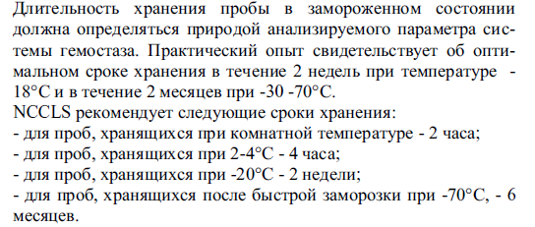
хранение

Slide 15
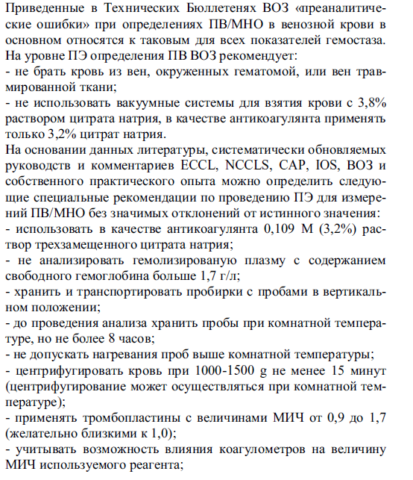
Учесть в качестве примера

Slide 16
Спасибо за внимание

